Slide 1

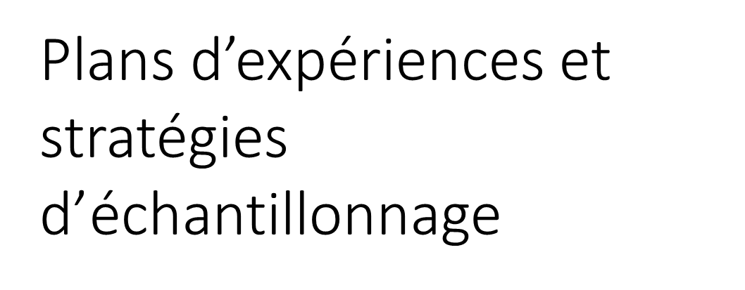

Version mars 2023
Jean-Yves Barnagaud – EPHE : jean-yves.barnagaud@ephe.psl.eu

Slide 2

ECHANTILLONNER : Sélectionner une partie dans un tout

Slide 3
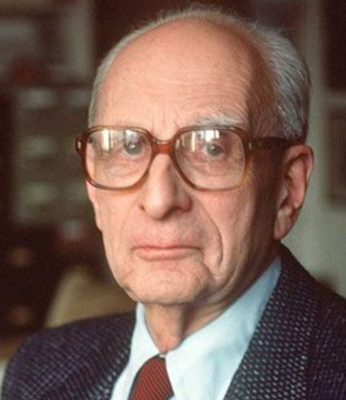
« Chaque fois que nous posons un problème, chaque fois que nous essayons de réfléchir, nous avons (...) à notre disposition la totalité des expériences possibles, et par conséquent nous risquons d'être noyés dans une espèce de magma de poussière de phénomènes, qui nous confronterait à un immense désordre (…) »
Claude Lévi-Strauss

Slide 4
Pourquoi échantillonner?
1 – La nature est variable
2 – On ne veut étudier qu’une partie ciblée de cette variabilité
3 – Il y a trop d’individus pour pouvoir tous les étudier

Slide 5
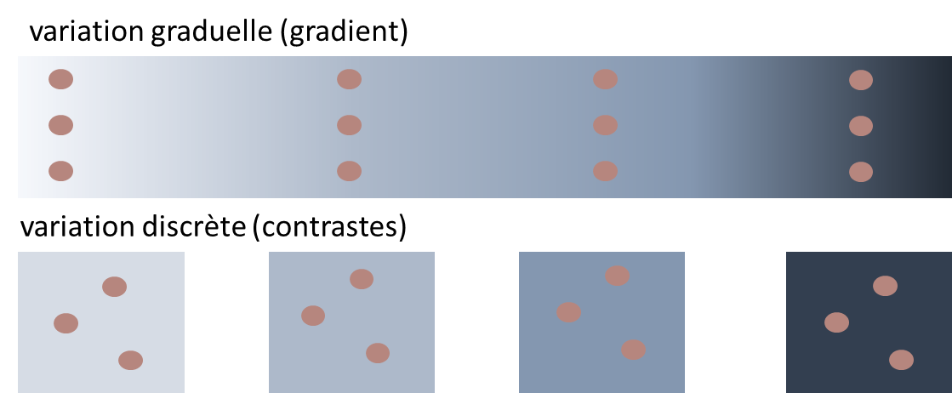
Deux manières d’envisager la variation écologique

Slide 6
Quelques rappels de lundi
1 – L’analyse statistique s’intéresse à des différences (= contrastes) et des relations entre variables
2 – L’analyse statistique cherche à quantifier des magnitudes et des incertitudes
3 – Il n’y a pas de distinction fondamentale entre différences et relations
4 – Pour qu’une inférence soit valide à l’échelle de la population, les individus doivent être échantillonnés dans une population homogène

Slide 7
Pourquoi échantillonner?
L’échantillonnage est mis en place en vue d’acquérir des données qui permettront de répondre à une question
Il vise à acquérir des données qui permettront de formuler une réponse généralisable à l’échelle de la population étudiée
Échantillonnage et question sont indissociables.
L’échantillonnage est conçu en fonction de la question
Sa réalisation conditionne la réponse.

Slide 8
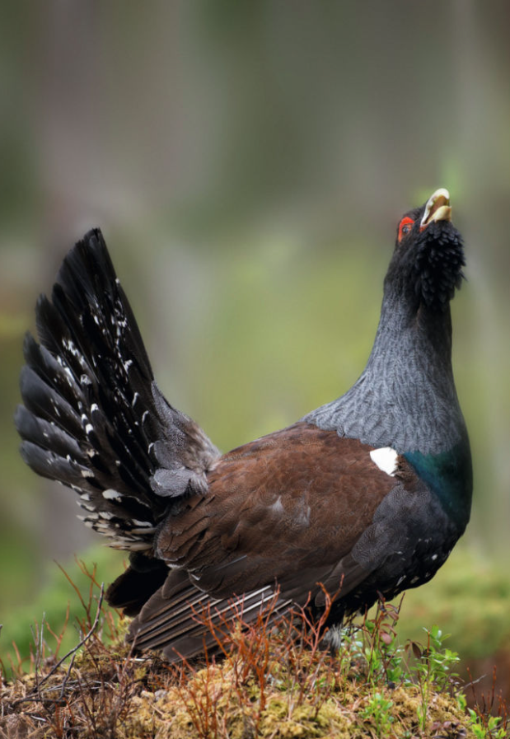
Une situation concrète
Demande préfectorale : établir un arrêté de protection de biotope afin de garantir la tranquillité du Grand Tétras et la préservation de son habitat sur un massif montagneux
Votre rôle : définir la gamme altitudinale qui doit être couverte par l’arrêté
Question scientifique : sur quelle gamme d’altitude le tétras est-il distribué dans le massif étudié?
Hypothèse : la variation altitudinale d’abondance des tétras reflète leur gamme altitudinale réelle dans le massif

Slide 9
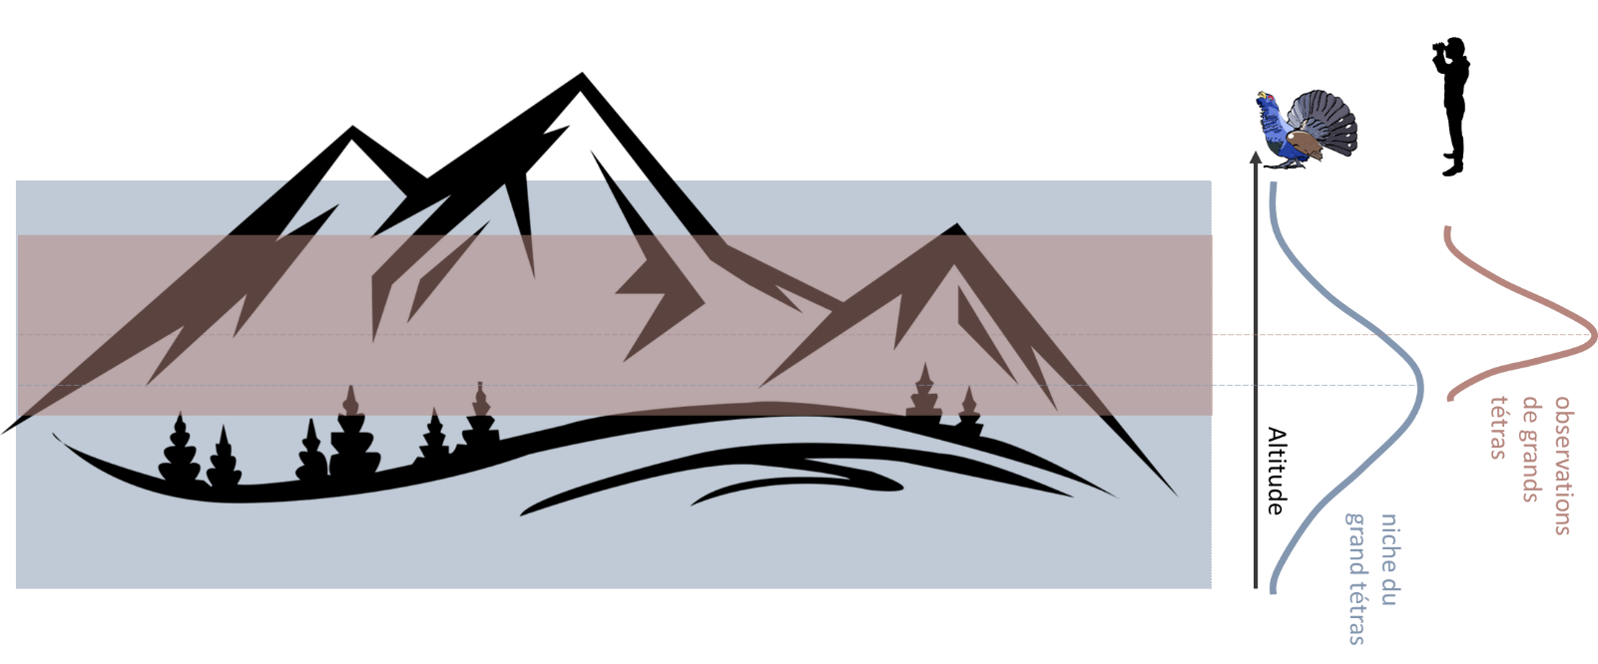
En l’absence d’échantillonnage, la gamme altitudinale du tétras transmise à la préfecture serait en réalité la gamme altitudinale à laquelle les observateurs produisent des relevés de grands tétras
observation
=
processus écologique
x
processus d’observation

Slide 10
Pourquoi on ne peut pas se contenter :
D’une réponse basée sur la bibliographie : il y a peu de chances que la gamme altitudinale du tétras dans le massif soit exactement celle des sources connues, qui sont plus générales → problème d’homogénéité
Des observations de tétras pré-existantes : les observateurs vont en priorité là où il y a des tétras, et ne disent pas quand ils n’en ont pas vu → problème de randomisation
D’aller faire une recherche de tétras spécifique : il ne faudrait pas que la manière d’échantillonner conditionne le résultat → problème de reproductibilité
De parcourir systématiquement un transect de la vallée vers le sommet: rien n’indique que ce transect représente correctement la variation d’abondance du tétras à l’échelle du massif → problème d’orthogonalité
De mobiliser un ou deux jours-terrain sur l’étude: cela ne suffirait pas à couvrir l’ensemble de la population du massif → problème de robustesse

Slide 11
Stratégie d’échantillonnage = comment tirer les individus statistiques à mesurer dans la population, au regard de la source de variation d’intérêt, afin de nous assurer une inférence valide sur l’incertitude et la magnitude.
Condition d’homogénéité = identifier les limites de validité de l’inférence
Condition d’orthogonalité = isoler la source de variabilité d’intérêt
Condition de randomisation = tirer aléatoirement l’échantillon dans la population statistique
Condition de reproductibilité = produire un résultat indépendant de l’échantillonnage
Condition de robustesse = acquérir suffisamment de données

Slide 12
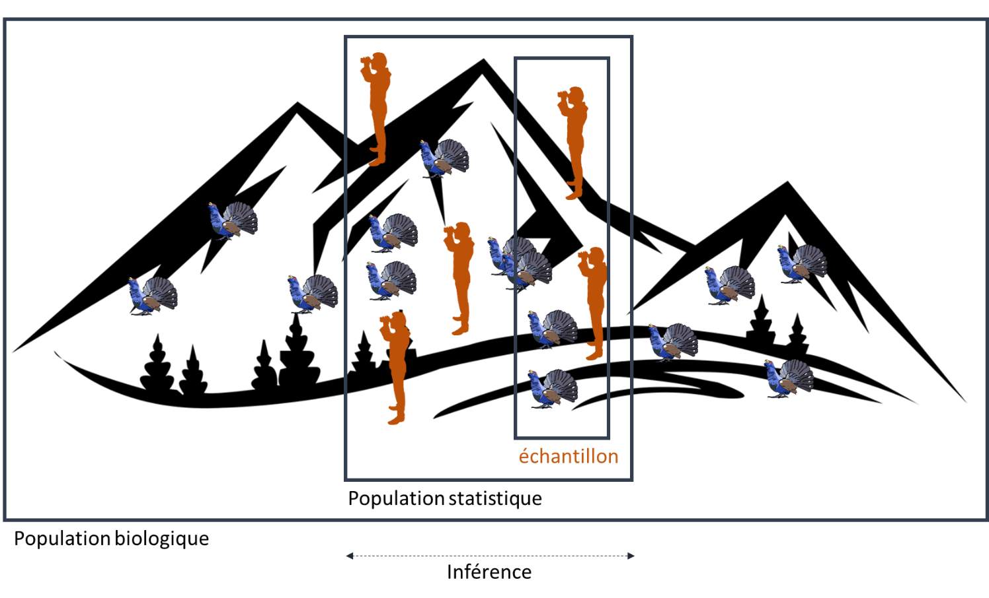
1 – La condition d’homogénéité
L’inférence étant une généralisation du résultat de l’échantillon à la population, l’échantillon doit être tiré dans une population statistique homogène.
Il importe donc de bien délimiter a priori la population statistique et ses caractéristiques (étendue spatiale, temporelle, taxonomique…).

Slide 13
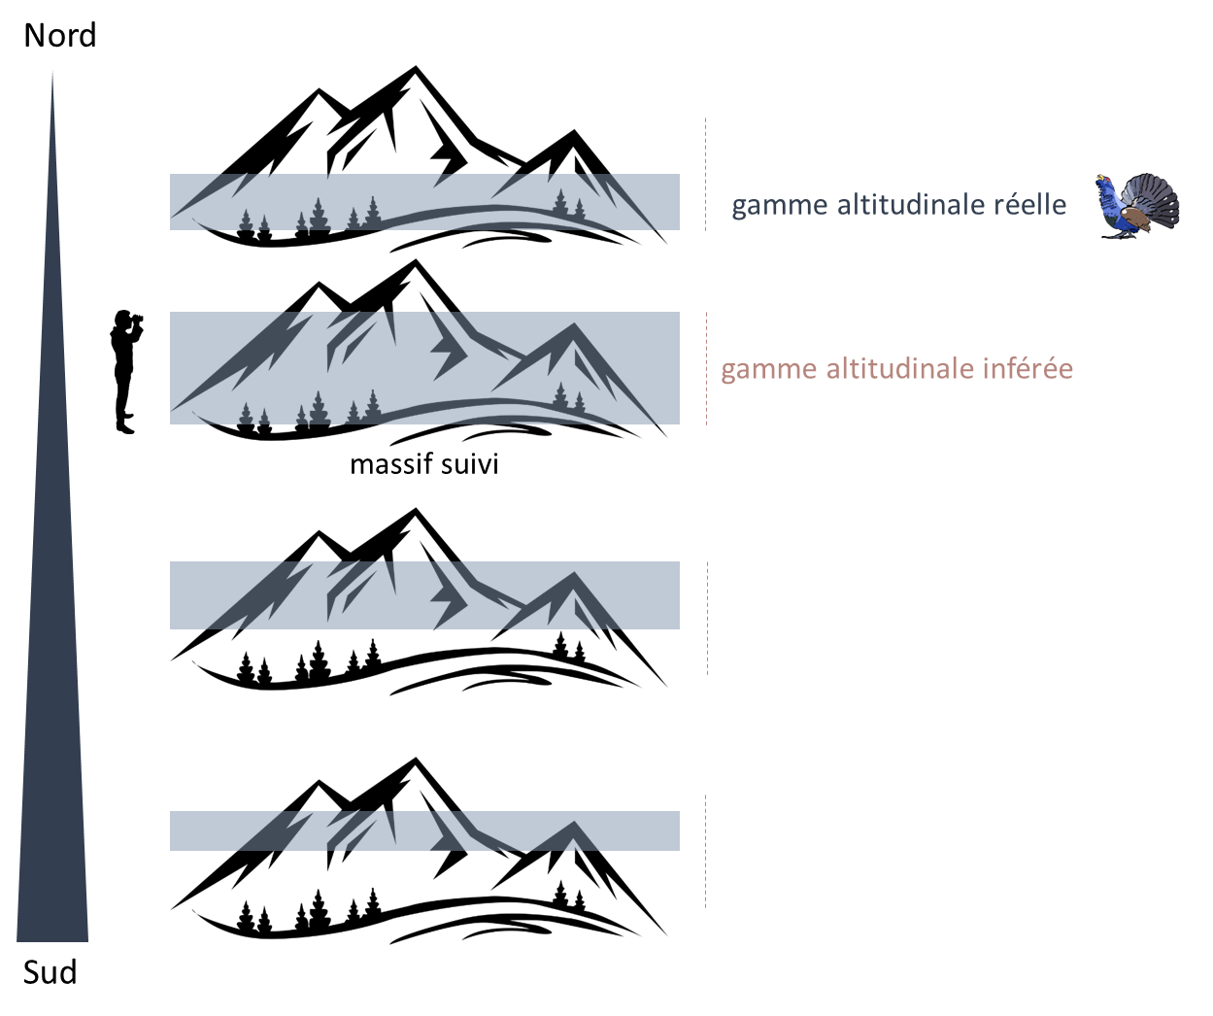
1 – La condition d’homogénéité
La validité de l’inférence est limitée à la population statistique
Elle ne s’étend donc pas nécessairement à l’ensemble de la population biologique
L’extension de la population statistique nécessite un nouvel échantillonnage

Slide 14
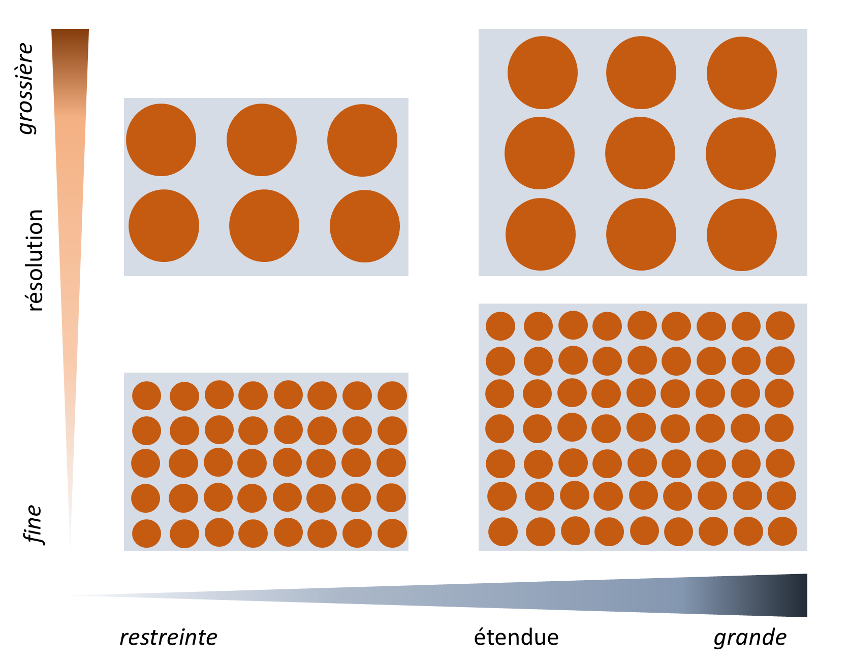
1 – La condition d’homogénéité
Population statistique = ensemble des individus statistiques à une certaine échelle
Échelle = étendue * résolution

Slide 15
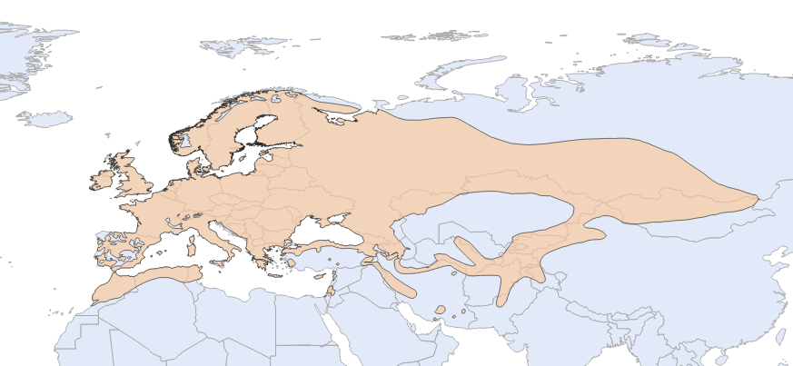
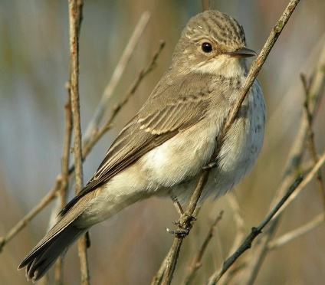
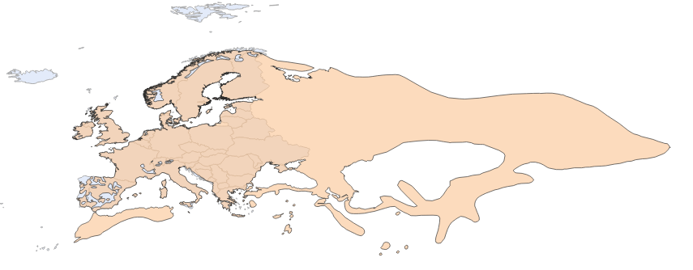
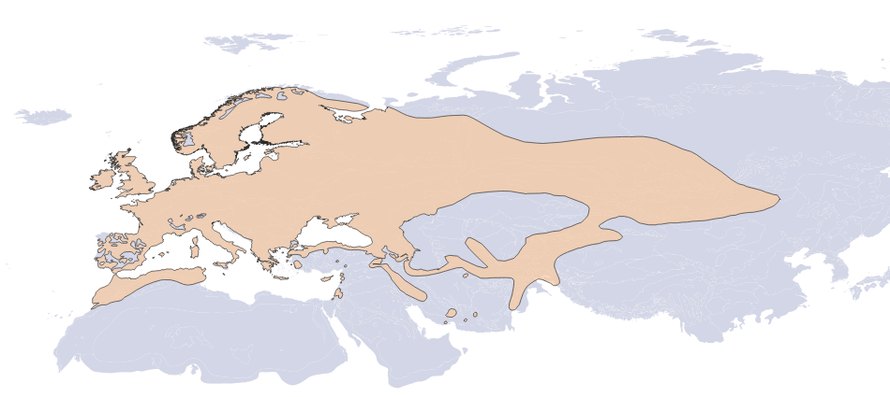
1 – La condition d’homogénéité
Population biologique
Population statistique basée sur un découpage administratif
Population statistique basée sur un découpage bioclimatique

Slide 16
1 – La condition d’homogénéité
1a – définir l’individu
Quelle est l’unité indivisible que je vais mesurer?
1b – définir l’étendue
Quel ensemble d’individus est suffisamment homogène au regard de ma question?
1c – définir la résolution
Quel est le niveau de finesse du résultat recherché?

Slide 17


2 – La condition d’orthogonalité
L’individu est une unité indivisible ponctuelle :
il n’y a pas de variation intra-individuelle au regard du gradient ou du contraste étudié.
La variabilité de l’individu, s’il y en a une, doit donc être orthogonale au contraste ou au gradient étudié.
gradient étudié : altitude

Slide 18


Cas 1 : les transects sont alignés le long du gradient altitudinal
L’individu varie au regard du gradient étudié : ce n’est donc pas une unité indivisible ponctuelle
Cette situation n’est pas un protocole d’échantillonnage correct
gradient étudié : altitude

Slide 19
2 – La condition d’orthogonalité
Cas 2 : les transects sont alignés orthogonalement au gradient altitudinal
Chaque transect est sur une ligne de niveau : l’individu ne varie pas au regard du gradient étudié
Cette situation est un protocole d’échantillonnage correct
gradient étudié : altitude

Slide 20
2 – La condition d’orthogonalité
On veut estimer la variation d’abondance de truites de l’amont à l’aval d’une rivière
L’effort acceptable est de 10 quadrats d’échantillonnage
Comment les placer?
Amont
Aval

Slide 21
2 – La condition d’orthogonalité
On s’intéresse à l’effet d’une lisière sur la densité de papillons. On utilise à nouveau des transects. L’effort d’échantillonnage est de 6 transects. Comment les placer?

Slide 22
2 – La condition d’orthogonalité
On veut quantifier la dynamique de floraison d’une plante sur une saison. On ne peut se permettre que 30 relevés.
Que vaut-il mieux?
10 dates de suivi sur 3 sites différents?
30 dates de suivi sur un seul site?

Slide 23

2 – La condition d’orthogonalité
Souvent, on a besoin de mesurer > 2 variables.
Dans le cas du tétras, l’habitat a probablement une forte influence sur sa distribution altitudinale. Il parait difficile de ne pas en tenir compte. Problème : l’habitat lui-même est en partie déterminé par l’altitude : habitat et altitude covarient partiellement
gradient étudié : altitude

Slide 24

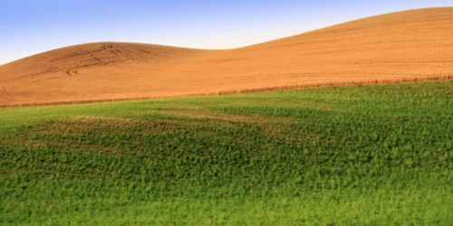
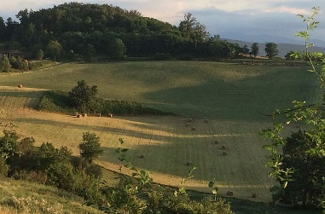
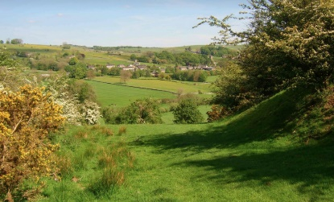
2 – La condition d’orthogonalité
Commençons par un cas plus simple : on veut tester l’effet d’un herbicide sur la diversité floristique dans différents paysages : agricole intensif , agricole extensif, mosaïque agro-forestière. On dispose de 4 modalités : avec herbicide, sans herbicide, usage modéré de l’herbicide, usage ancien mais désormais arrêté de l’herbicide
herbicide
Notes:
https://publicdomainvectors.org/fr/gratuitement-des-vecteurs/Brins-dherbe/39126.html https://pxhere.com/fr/photo/1069137
https://pxhere.com/fr/photo/1590945
https://commons.wikimedia.org/wiki/File:Extensive_agriculture_-_meadows_with_hedges_(2321100890).jpg
https://commons.wikimedia.org/wiki/File:Coteaux_du_Terrefort_au_dessus_de_Pamiers.jpg

Slide 25
2 – La condition d’orthogonalité
Problème 1 : il n’y a pas de champ non traité en agriculture intensive
Plan d’échantillonnage déséquilibré : on ne peut pas savoir si la diversité floristique observée en agriculture intensive s’explique par le paysage ou le traitement.
herbicide
Notes:
https://publicdomainvectors.org/fr/gratuitement-des-vecteurs/Brins-dherbe/39126.html https://pxhere.com/fr/photo/1069137
https://pxhere.com/fr/photo/1590945
https://commons.wikimedia.org/wiki/File:Extensive_agriculture_-_meadows_with_hedges_(2321100890).jpg
https://commons.wikimedia.org/wiki/File:Coteaux_du_Terrefort_au_dessus_de_Pamiers.jpg

Slide 26
2 – La condition d’orthogonalité
Problème 2 : il n’y a pas de champ non traité en agriculture intensive, il n’y a que des niveaux intermédiaires en agriculture extensive, et il n’y a que des champs non traités ou anciennement traités en mosaïques
Variables corrélées : le plan d’échantillonnage est déséquilibré, mais il y a de la variation de traitement dans chaque paysage et de la variation de paysage dans chaque traitement. On pourra partiellement séparer les deux effets.
herbicide
Notes:
https://publicdomainvectors.org/fr/gratuitement-des-vecteurs/Brins-dherbe/39126.html https://pxhere.com/fr/photo/1069137
https://pxhere.com/fr/photo/1590945
https://commons.wikimedia.org/wiki/File:Extensive_agriculture_-_meadows_with_hedges_(2321100890).jpg
https://commons.wikimedia.org/wiki/File:Coteaux_du_Terrefort_au_dessus_de_Pamiers.jpg

Slide 27
2 – La condition d’orthogonalité
Problème 3 : il n’y a pas de champ non ou peu traité en agriculture intensive, il n’y a pas de champ traité en agriculture extensive, et il n’y a que des traitements intermédiaires en mosaïques.
Variables colinéaires : le paysage prédit exactement le niveau de traitement. On ne peut pas séparer les deux effets.
herbicide
Notes:
https://publicdomainvectors.org/fr/gratuitement-des-vecteurs/Brins-dherbe/39126.html https://pxhere.com/fr/photo/1069137
https://pxhere.com/fr/photo/1590945
https://commons.wikimedia.org/wiki/File:Extensive_agriculture_-_meadows_with_hedges_(2321100890).jpg
https://commons.wikimedia.org/wiki/File:Coteaux_du_Terrefort_au_dessus_de_Pamiers.jpg

Slide 28

2 – La condition d’orthogonalité
La condition d’orthogonalité vise aussi à différencier la variabilité des erreurs de mesures et la variabilité écologique étudiée
densité d’arbres
abondance réelle
Comptage
réelle
En disposant plusieurs comptages par niveau de densité d’arbres, on peut limiter, voire estimer, l’erreur de détection que font les observateurs à cause de la densité des arbres.
→ Eviter que la variable d’intérêt ait une influence sur la mesure
abondance de tétras
observée
densité d’arbres
Notes:
https://publicdomainvectors.org/fr/gratuitement-des-vecteurs/Brins-dherbe/39126.html https://pxhere.com/fr/photo/1069137
https://pxhere.com/fr/photo/1590945
https://commons.wikimedia.org/wiki/File:Extensive_agriculture_-_meadows_with_hedges_(2321100890).jpg
https://commons.wikimedia.org/wiki/File:Coteaux_du_Terrefort_au_dessus_de_Pamiers.jpg

Slide 29
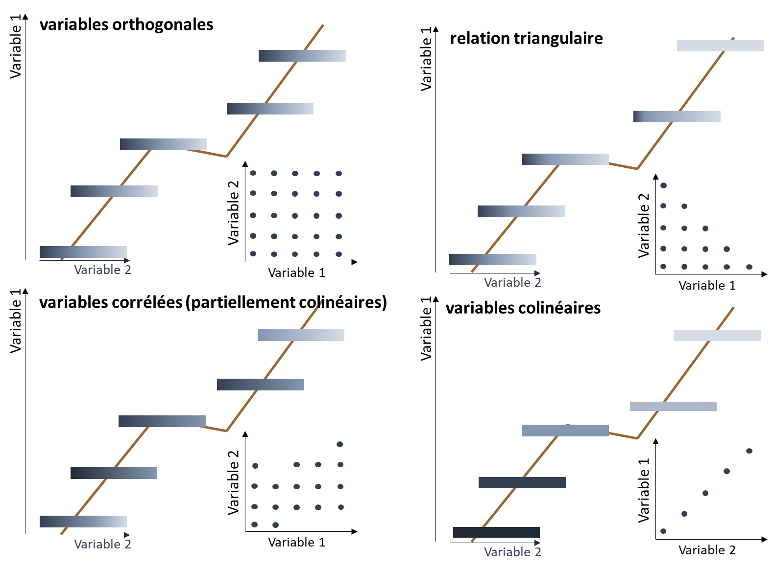
2 – La condition d’orthogonalité
1 variable : variabilité disponible à chaque niveau de la variable
≥2 variables : variabilité disponible à chaque croisement de variables
Il est impossible de compenser un plan d’échantillonnage déséquilibré ou composé de variables colinéaires par l’analyse. Un ré-échantillonnage est nécessaire, ou, à défaut, il faut réduire l’étendue de la population statistique (et donc de l’inférence).
problème modéré : effet partiellement séparables
cas idéal
problème mineur : effet partiellement séparables
problème insoluble : effets confondus
Notes:
https://publicdomainvectors.org/fr/gratuitement-des-vecteurs/Brins-dherbe/39126.html https://pxhere.com/fr/photo/1069137
https://pxhere.com/fr/photo/1590945
https://commons.wikimedia.org/wiki/File:Extensive_agriculture_-_meadows_with_hedges_(2321100890).jpg
https://commons.wikimedia.org/wiki/File:Coteaux_du_Terrefort_au_dessus_de_Pamiers.jpg

Slide 30
2 – La condition d’orthogonalité
Variable d’intérêt : altitude
Variable à contrôler : habitat
Effet confondant possible : effet de l’habitat sur la détection des tétras.
On ne dispose que de 25 transects. Comment les placer?
gradient étudié : altitude

Slide 31

2 – La condition d’orthogonalité
Habitat
Habitat
Altitude
Altitude
Ce qu’on voudrait
Le mieux qu’on puisse obtenir
Le problème de la détectabilité ne peut pas être résolu simplement avec ce plan d’échantillonnage et cet effort. Nous verrons plus tard comment nous en sortir.

Slide 32
2 – La condition d’orthogonalité
gradient étudié : altitude

Slide 33
2 – La condition d’orthogonalité
2a – définir la ou les variables d’intérêt
Quelle est ou quelles sont les sources de variation écologique que je veux étudier?
2b – définir l’ensemble des cas possibles
Quels croisements de variables (modalités, valeurs) peuvent théoriquement se produire?
2c – répartir l’effort d’échantillonnage équitablement sur l’ensemble des cas possibles
De combien d’individus ai-je besoin afin de couvrir le champ des possibles
3c – identifier les cas impossibles et leurs conséquences
Y-a-t-il des déséquilibres, des corrélations ou des colinéarités dans mon plan d’échantillonnage, et comment cela va-t-il altérer la qualité de mon inférence?

Slide 34
3 – La condition de randomisation
Les individus doivent être tirés aléatoirement dans la population statistique.
C’est la condition nécessaire pour que l’échantillon soit représentatif de la population.
Plusieurs stratégies sont possibles, qui dépendent à la fois des caractéristiques de la population (étendue, grain, homogénéité) , de la variabilité mesurée et de l’effort d’échantillonnage disponible
gradient étudié : altitude
On en reparle un peu plus tard…

Slide 35
3 – La condition de randomisation
gradient écologique
gradient écologique
Situation recherchée : les individus échantillonnés se répartissent aléatoirement, couvrant toute la distribution de la variable étudiée
Situation à éviter : les individus échantillonnés sont regroupés sur une portion de la variable étudiée

Slide 36
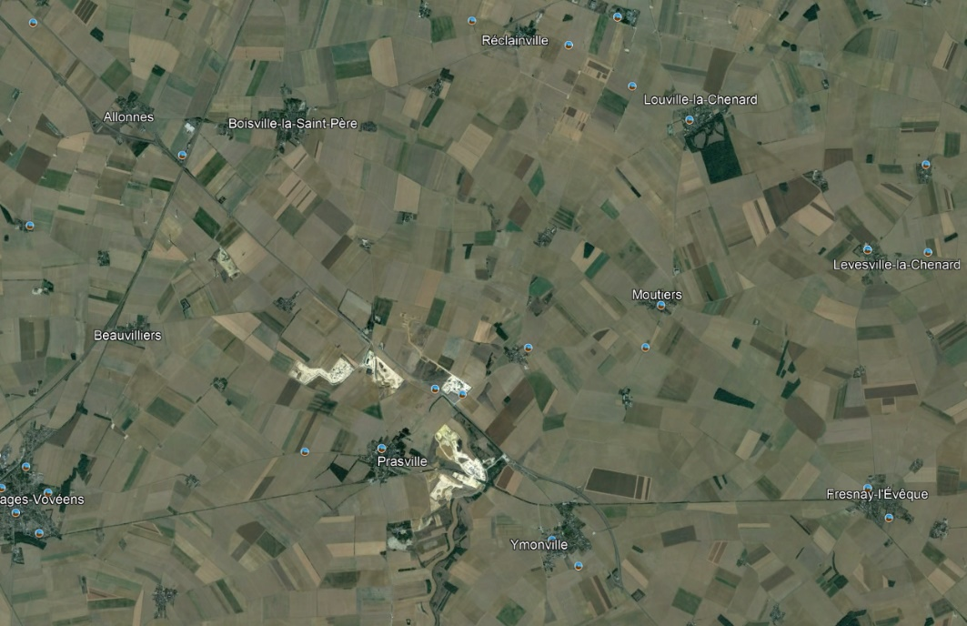
3 – La condition de randomisation
Stratégie 1 : le tirage aléatoire sans remise. On tire les individus au hasard parmi tous ceux qui composent la population. Chaque individu ne peut être tiré qu’une seule fois.
On veut estimer la variabilité spatiale de la pollution des sols par les intrants chimiques dans une plaine agricole. On peut se permettre 10 points de mesure.
1
2
3
…
…
40
1 – on divise la plaine agricole en une grille de n cellules numérotées de 1 à n
2 – on tire aléatoirement 10 de ces cellules avec un logiciel quelconque (R par ex.)
3 – on positionne un point de mesure au centre de chaque cellule tirée

Slide 37
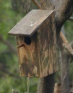
3 – La condition de randomisation
Stratégie 2 : le tirage aléatoire avec remise. On tire les individus au hasard parmi tous ceux qui composent la population. Un individu peut être tiré plusieurs fois.
On cherche à estimer les variations interannuelles de succès reproducteur chez des mésanges nichant dans un dispositif de 50 nichoirs en forêt
nichoir 1
nichoir 20
nichoir 34
nichoir 42
nichoir 50
années
1 – chaque année, quelques nichoirs sont occupés au hasard
2 – le tirage est rebattu tous les ans, car on ne maîtrise pas quelle mésange s’installe dans quel nichoir
3 – néanmoins, un nichoir peut être occupé plusieurs années

Slide 38

3 – La condition de randomisation
Stratégies 1 et 2 : les tirages aléatoires.
Conditions : population homogène, beaucoup d’individus
Avantages : simple à analyser
Inconvénients : inapproprié aux petits échantillons, difficile de s’assurer que le tirage est réellement aléatoire

Slide 39
3 – La condition de randomisation
Stratégie 3 : le tirage systématique. On tire les individus à espaces réguliers dans la population
On mesure la qualité de l’eau de l’amont à l’aval d’un fleuve. L’effort d’échantillonnage n’est pas limitant.
10 km
10 km
10 km
10 km
10 km
10 km
10 km
10 km
aval
amont
1 – on place une grille ou n’importe quel autre repère régulier sur la population.
2 – on décide d’une résolution, soit une distance fixe entre individus (ici 10 km)
3 – on mesure tous les individus

Slide 40
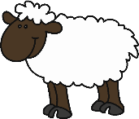
3 – La condition de randomisation
Stratégie 3 : le tirage systématique. On tire les individus à espaces réguliers dans la population
On veut connaître l’état de santé d’un troupeau de 50 moutons. Il n’est possible d’inspecter que 10 moutons. On aligne tous les moutons, on choisit le premier au hasard puis on en extrait un sur 5

Slide 41
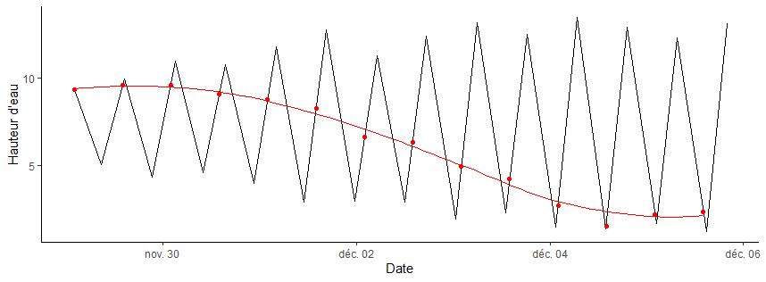
3 – La condition de randomisation
Stratégie 3 : le tirage systématique. On tire les individus à espaces réguliers dans la population
On mesure la hauteur d’eau toutes les 12 heures sur un estran (ici, Cancale)
Courbe noire = variation de hauteur d’eau réelle
Courbe rouge = échantillonnage systématique
→ L’échantillonnage systématique n’est pas adapté à échantillonner un système oscillatoire

Slide 42
3 – La condition de randomisation
Stratégies 3: le tirage systématique.
Conditions : population homogène ou structurée en gradients
Avantages : bien adapté aux échantillonnages spatiaux et temporels, simple à analyser
Inconvénients : inapproprié aux systèmes oscillatoires, effort d’échantillonnage lourd, susceptibilité à l’autocorrélation

Slide 43
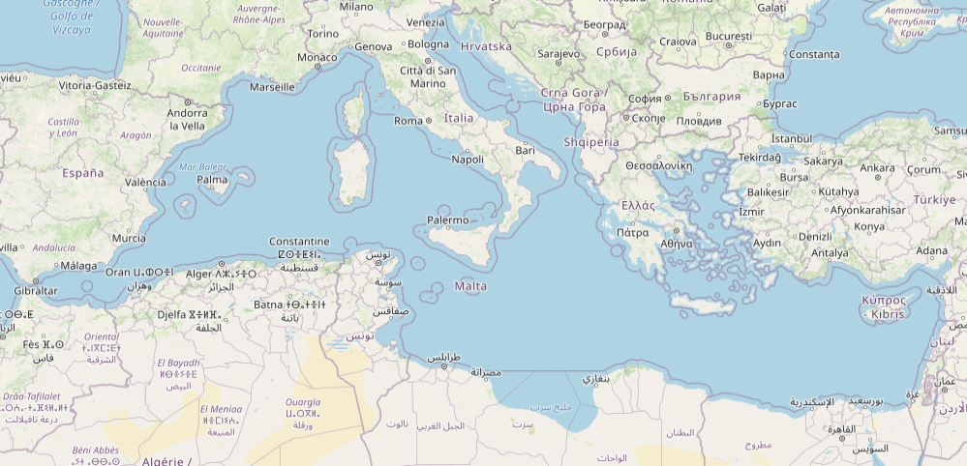
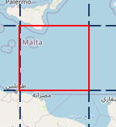
3 – La condition de randomisation
Stratégie 4 : le tirage stratifié. On tire les individus systématiquement ou aléatoirement dans des blocs (strates) homogènes eux-mêmes tirés aléatoirement ou systématiquement dans la population statistique
On étudie la relation entre densité de microplastiques et présence de mammifères marins en Méditerranée. Vous ne disposez que de 5 jours-avion pour couvrir l’ensemble du bassin méditerranéen, et le carburant coûte cher.
strate 1 : tirage aléatoire de 5 quadrats dans une grille
strate 2 : tirage aléatoire de 3 zones dans un quadrat
strate 3 : échantillonnage systématique par 8 transects en ciseaux

Slide 44
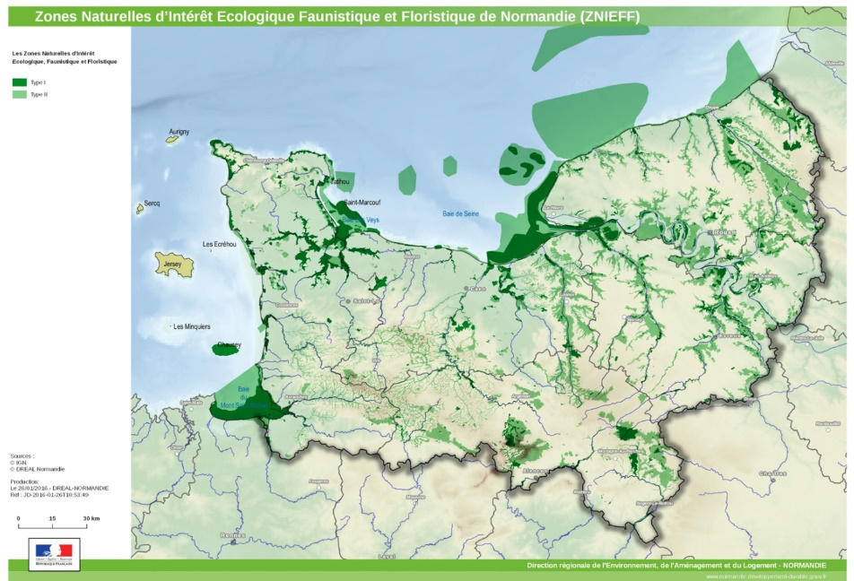
3 – La condition de randomisation
Stratégie 4 : le tirage stratifié. On tire les individus systématiquement ou aléatoirement dans des blocs (strates) homogènes eux-mêmes tirés aléatoirement ou systématiquement dans la population statistique
On suit dans le temps l’évolution des sites ZNIEFF de Normandie. Il n’y a pas assez d’ETP pour que ce suivi ait lieu chaque année.
Strate 1 : tirage systématique tous les 5 ans
2000
2005
2010
2015
2020
2025
ZNIEFF 1
ZNIEFF 2
Strate 2 : deux catégories : ZNIEFF 1 et ZNIEFF 2
Strate 3 : tirage aléatoire de 10 sites dans chaque catégorie
Notes:
http://www.normandie.developpement-durable.gouv.fr/patrimoine-naturel-l-inventaire-des-znieff-s-a832.html

Slide 45
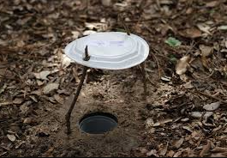
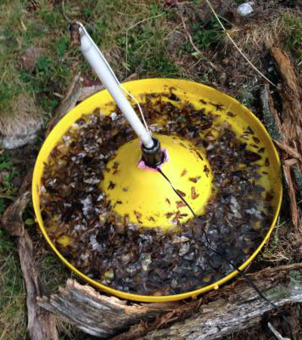
3 – La condition de randomisation
Stratégie 4 : le tirage stratifié. On tire les individus systématiquement ou aléatoirement dans des blocs (strates) homogènes eux-mêmes tirés aléatoirement ou systématiquement dans la population statistique
On estime la richesse spécifique dans des pièges barber.
Strate 1 : tirage exhaustif : on analyse tous les pièges
Strate 2 : tirage aléatoire : on identifie les 30 premiers individus extraits de chaque piège
Notes:
https://www.insecte.org/forum/viewtopic.php?t=190925

Slide 46
3 – La condition de randomisation
Stratégie 4 : le tirage stratifié.
Conditions : chaque strate est à la fois un individu et un échantillon, donc il y a autant de tirages que de niveaux de stratification et les mêmes conditions s’appliquent à chaque niveau. Malgré la diminution d’effectif des plus basses strates vers les plus élevées, il faut garder assez d’individus pour estimer, à chaque niveau, la variance inter-strates et la variance intra-strate
Avantages : bien adapté aux populations structurées, aux grandes étendues spatiales et/ou temporelles
Inconvénients : chaque strate ajoute un niveau de dépendance entre individus dont il faudra tenir compte. L’analyse de ces plans d’échantillonnage relève du niveau 3 de cette formation.
σ²_{inter-strates}
σ²_{intra-strates}
Notes:
https://www.insecte.org/forum/viewtopic.php?t=190925

Slide 47
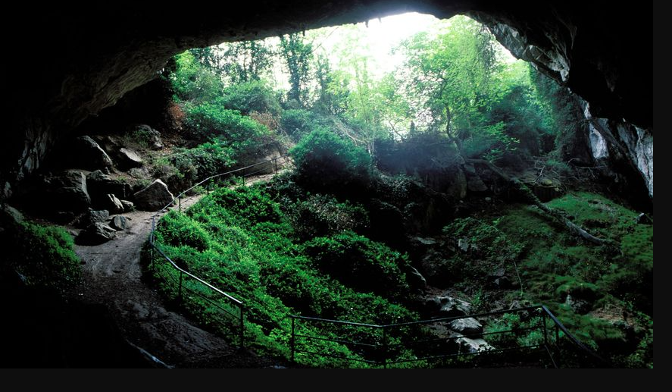
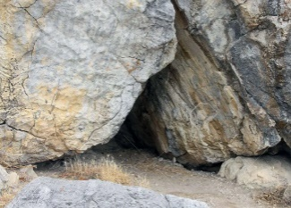
3 – La condition de randomisation
Stratégie 5 : le tirage stratifié pondéré. C’est un échantillonnage stratifié dans lequel les strates ont des étendues inégales. Le nombre d’individus tirés est proportionné à l’étendue de la strate
On estime la densité de chauves-souris dans 8 grottes. Il y a 2 grandes et 12 petites grottes. Les petites grottes peuvent faire l’objet d’un comptage exhaustif, mais pas les grandes. Par contre, on pourra visiter les deux grandes grottes, mais pas toutes les petites grottes.
Notes:
https://www.insecte.org/forum/viewtopic.php?t=190925
https://fr.123rf.com/photo_65874840_petite-grotte-en-crevasse-de-roche-dans-les-montagnes-de-la-criminalit%C3%A9.html

Slide 48
3 – La condition de randomisation
Stratégie 5 : le tirage stratifié pondéré.
Conditions : Ce sont les mêmes que pour l’échantillonnage stratifié, mais il n’y a que de la variation inter-strates pour les petites strates. La variation intra-strates dans les grandes strates doit être suffisante pour bien les échantillonner.
Avantages : bien adapté aux populations structurées de manière hétérogènes (grottes, îles, taches d’habitat)
Inconvénients : la pondération induit une complexité d’analyse supplémentaire qui ne pourra pas être traitée simplement. En première approche, il faudra probablement traiter les grandes et les petites strates séparément.
grandes strates : échantillonnage systématique ou aléatoire dans chaque bloc
variance intra-strate + variance inter-strate
petits blocs : échantillonnage systématique ou aléatoire parmi les blocs
variance inter-strate seulement
population
variance intra-bloc + variance inter-bloc
Notes:
https://www.insecte.org/forum/viewtopic.php?t=190925
https://fr.123rf.com/photo_65874840_petite-grotte-en-crevasse-de-roche-dans-les-montagnes-de-la-criminalit%C3%A9.html

Slide 49
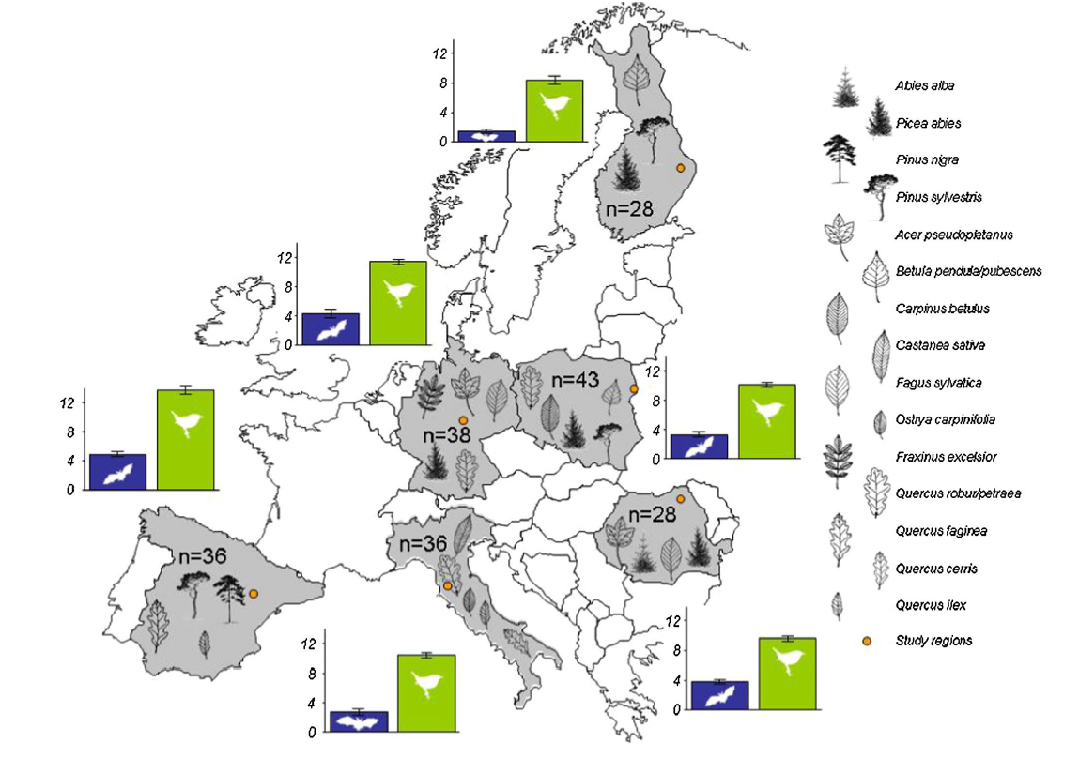
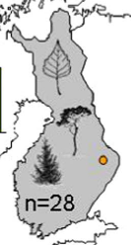
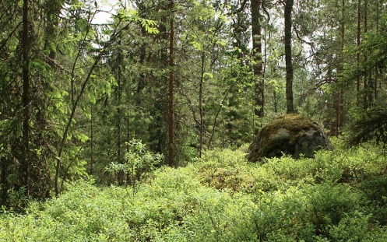
3 – La condition de randomisation
Stratégie 6 : le tirage hiérarchique. C’est un échantillonnage stratifié dans lequel les strates sont emboîtées les unes dans les autres. Il est surtout utile dans des questionnements impliquant simultanément de multiples échelles.
On étudie la relation entre structure de l’habitat forestier et diversité en oiseaux et chauves-souris entre 209 parcelles forestières aux compositions et latitudes variées. Les variables sont acquises du pays à la parcelle, en fonction du niveau auquel elles varient
Échelle « pays »
région bioclimatique
Échelle « forêt »
latitude,longitude
matrice paysagère
variables climatiques
Échelle « parcelle »
comptages oiseaux / chauves souris
hauteur des arbres
essences
nombre de strates
Notes:
Charbonnier, Y.M., Barbaro, L., Barnagaud, J.-Y., Ampoorter, E., Nezan, J., Verheyen, K. & Jactel, H. (2016) Bat and bird diversity along independent gradients of latitude and tree composition in European forests. Oecologia, 182, 529–537.
https://www.maxpixel.net/Moss-Nature-Finnish-Tree-Forest-Landscape-Green-5072621

Slide 50
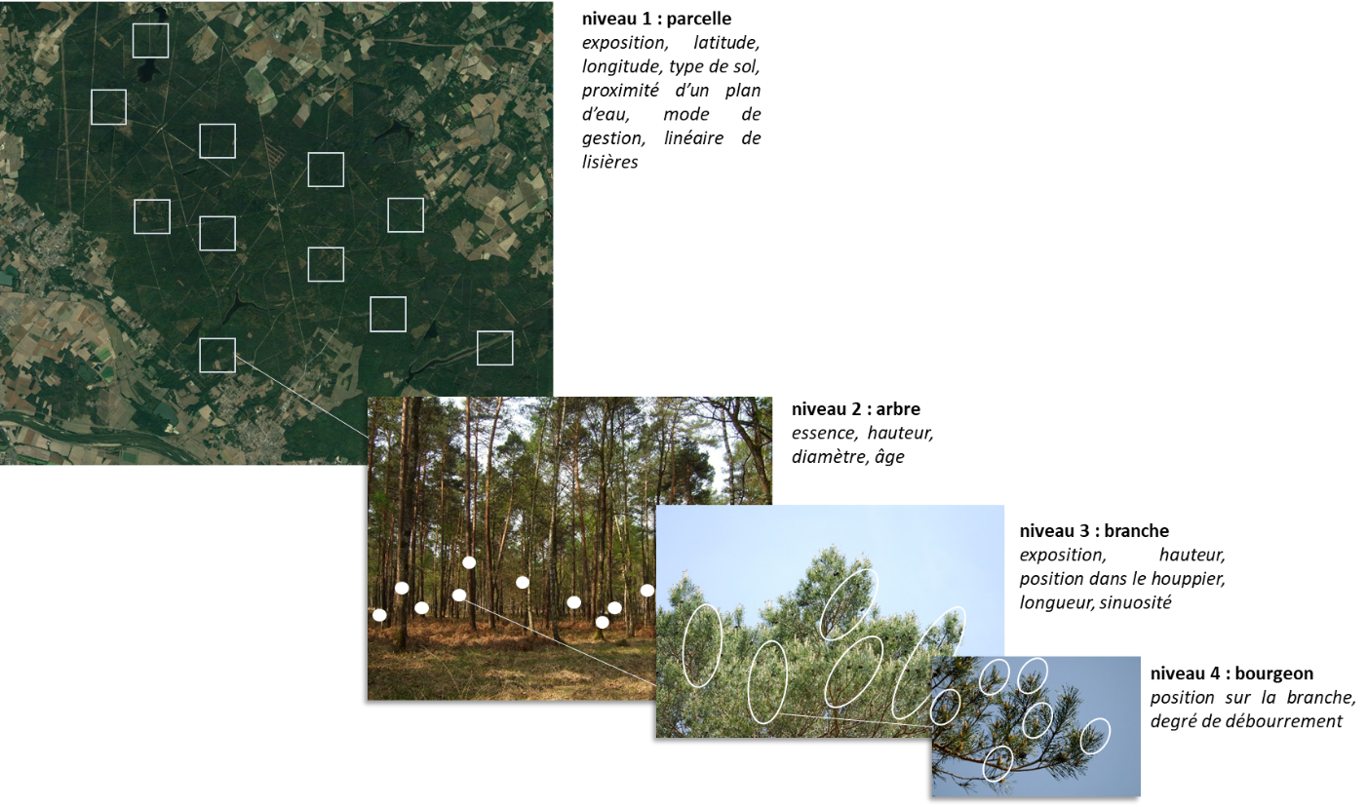
3 – La condition de randomisation
Stratégie 6 : le tirage hiérarchique. C’est un échantillonnage stratifié dans lequel les strates sont emboîtées les unes dans les autres. Il est surtout utile dans des questionnements impliquant simultanément de multiples échelles.
On étudie la variabilité de la phénologie foliaire au printemps chez le pin sylvestre dans un massif forestier. On relève des variables à l’échelle de la parcelle, de l’arbre, de la branche et du bourgeon.
Notes:
Charbonnier, Y.M., Barbaro, L., Barnagaud, J.-Y., Ampoorter, E., Nezan, J., Verheyen, K. & Jactel, H. (2016) Bat and bird diversity along independent gradients of latitude and tree composition in European forests. Oecologia, 182, 529–537.
https://www.maxpixel.net/Moss-Nature-Finnish-Tree-Forest-Landscape-Green-5072621

Slide 51
3 – La condition de randomisation
Stratégie 6 : le tirage hiérarchique. C’est un échantillonnage stratifié dans lequel les strates sont emboîtées les unes dans les autres. Il est surtout utile dans des questionnements impliquant simultanément de multiples échelles.
On étudie la variabilité de la phénologie foliaire au printemps chez le pin sylvestre dans un massif forestier. On relève des variables à l’échelle de la parcelle, de l’arbre, de la branche et du bourgeon.
population statistique
strate 1
strate 2
strate 3
Conditions : Chaque variable est mesurée à la strate la plus basse à laquelle elle est variable. Chaque strate forme donc un individu statistique dans la strate immédiatement supérieure et une population statistique vis-à-vis de la strate immédiatement inférieure.
Avantages : permet une acquisition de données parcimonieuse dans les échantillonnages en échelles emboîtées
Inconvénients : génère de la pseudo-réplication
Notes:
Charbonnier, Y.M., Barbaro, L., Barnagaud, J.-Y., Ampoorter, E., Nezan, J., Verheyen, K. & Jactel, H. (2016) Bat and bird diversity along independent gradients of latitude and tree composition in European forests. Oecologia, 182, 529–537.
https://www.maxpixel.net/Moss-Nature-Finnish-Tree-Forest-Landscape-Green-5072621

Slide 52
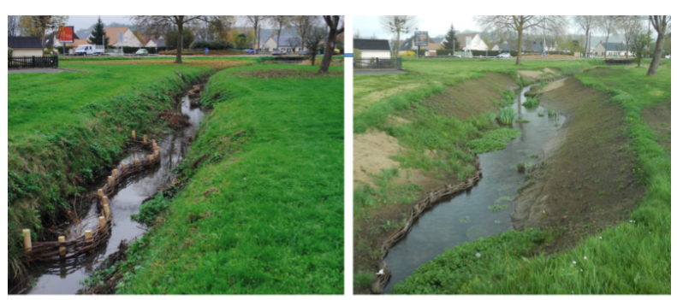
3 – La condition de randomisation
Stratégie 7 : le tirage BACI (before – after control impact). C’est un échantillonnage stratifié dans lequel le principal niveau de stratification se fait de part et d’autre d’une perturbation.
On étudie la qualité de l’eau avant et après restauration d’un cours d’eau
Avant (before)
Après (after)
Perturbation (impact)
Notes:
http://www.genie-ecologique.fr/restauration-ecologique-dun-cours-deau/

Slide 53
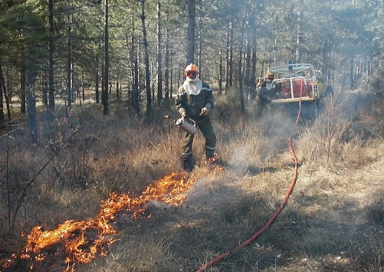
3 – La condition de randomisation
Stratégie 7 : le tirage BACI (before – after control impact). C’est un échantillonnage stratifié dans lequel le principal niveau de stratification se fait de part et d’autre d’une perturbation.
On compare la composition floristique avant / après un brûlage dirigé. On échantillonne la végétation de manière systématique à un pas de temps de t (1 mois, 1 année…) avant et après. Si nécessaire, on peut ne faire qu’un seul passage « avant ».
t-3
t-2
t-1
t+1
t+2
t+3
peuplement avant perturbation
recolonisation
brûlage (perturbation)
t0
Notes:
https://commons.wikimedia.org/wiki/File:Protection_des_lisi%C3%A8res_1_Br%C3%BBlage_dirig%C3%A9_FD_Mori%C3%A8res-Montrieux_2006.jpg

Slide 54

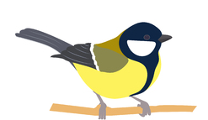
3 – La condition de randomisation
Stratégie 7 : le tirage BACI (before – after control impact). C’est un échantillonnage stratifié dans lequel le principal niveau de stratification se fait de part et d’autre d’une perturbation.
On inocule une hormone à des mésanges de laboratoire pour étudier un processus physiologique en conditions expérimentales
T0
[oestradiol]₀
Injection de GnRH
T=30 minutes
[oestradiol]₃₀
Notes:
https://commons.wikimedia.org/wiki/File:Protection_des_lisi%C3%A8res_1_Br%C3%BBlage_dirig%C3%A9_FD_Mori%C3%A8res-Montrieux_2006.jpg

Slide 55
3 – La condition de randomisation
Stratégie 7 : le tirage BACI (before – after control impact). C’est un échantillonnage stratifié dans lequel le principal niveau de stratification se fait de part et d’autre d’une perturbation.
Conditions : Ce protocole est à réserver à des dynamiques temporelles (avant / après feu, mais comparer une parcelle brûlée à une autre parcelle non brûlée n’est pas un protocole BACI). Les contrastes spatiaux s’analysent de la même manière, mais s’interprètent différemment.
Avantages : Protocole simple et intuitif
Inconvénients : La perturbation doit être prédictible afin de pouvoir réaliser un témoin. NB : la réplication est essentielle, un échantillonnage BACI sur un unique individu / lieu ne permet aucune inférence généralisable
mesure avant
mesure après
Notes:
https://commons.wikimedia.org/wiki/File:Protection_des_lisi%C3%A8res_1_Br%C3%BBlage_dirig%C3%A9_FD_Mori%C3%A8res-Montrieux_2006.jpg

Slide 56
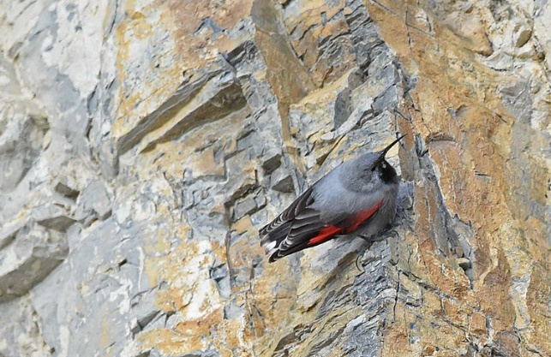
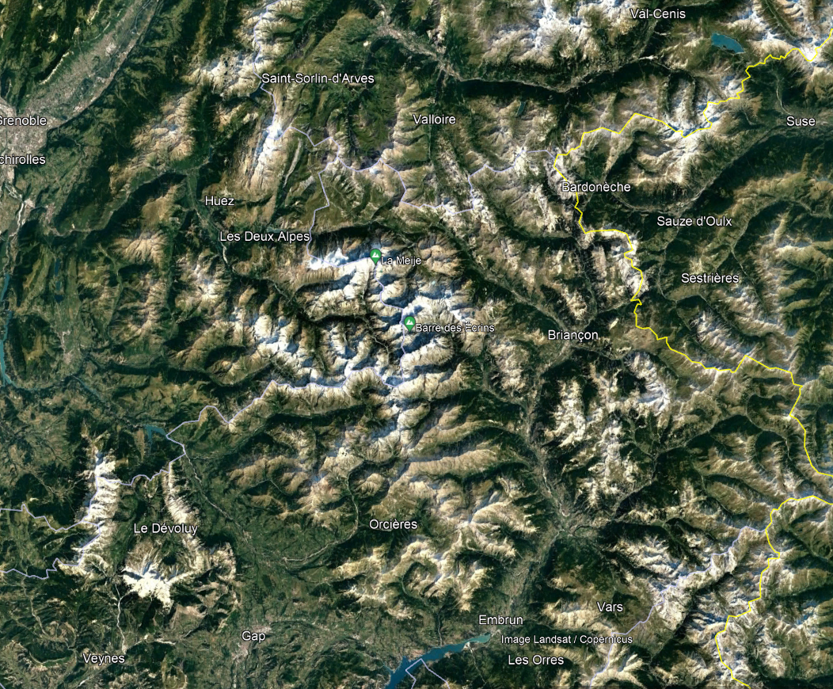
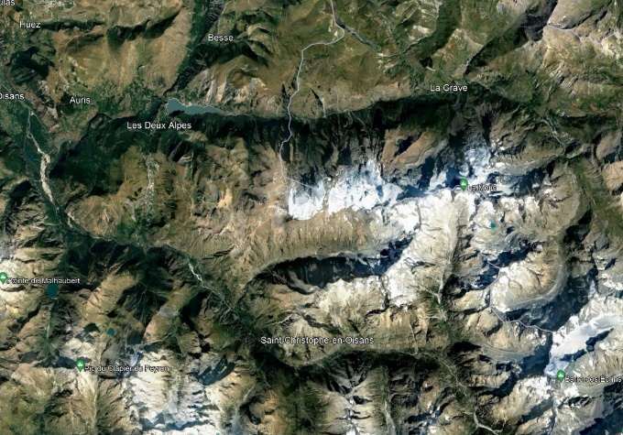
3 – La condition de randomisation
Stratégie 8 : l’échantillonnage adaptatif. A réserver aux espèces ou événements rares, cet échantillonnage fonctionne selon une stratégie de proche en proche. Cette solution facilite l’acquisition de données mais est particulièrement difficile à analyser : elle est donc à employer avec vigilance et de préférence en ayant préalablement balisé les analyses.
On veut caractériser les préférences microclimatiques du tichodrome échelette dans les Alpes. Cette espèce étant difficile à localiser, on place 10 points d’écoute aléatoirement dans un quadrilatère autour d’observations opportunistes.
Notes:
https://commons.wikimedia.org/wiki/File:Tichodrome_%C3%A9chelette_Tichodroma_muraria_aDSC_0996_(51012976050).jpg
https://www.geoportail.gouv.fr/

Slide 57
3 – La condition de randomisation
Stratégie 8 : l’échantillonnage adaptatif.
Conditions : Possibilité de réaliser plusieurs itérations consécutives. Le fait d’avoir échantillonné à l’itération 1 ne doit pas modifier les chances de tirer un individu à l’itération 2 (ni mouvement de fuite, ni d’approche). Il faut bien planifier à l’avance le résultat attendu afin de déterminer le nombre d’itérations à opérer.
Avantages : Permet d’acquérir des données protocolées pour des espèces rares qui passeraient inaperçues avec un protocole classique.
Inconvénients : L’analyse statistique sera complexe (non couverte dans le cadre des formations EPHE) et posera un certain nombre de problèmes de modélisation.
itération 2 : transects sur les individus détectés à l’itération 1
itération 3 : transects sur les individus détectés à l’itération 2
itération 1 : prospection aléatoire

Slide 58
3 – La condition de randomisation
Pour nos tétras : il parait illusoire d’échantillonner systématiquement ou aléatoirement tout le massif. On dispose donc des strates systématiquement sur le gradient d’altitude (éventuellement pondérées afin de tenir compte du fait qu’il y a moins d’espace au sommet qu’au pied de la montagne). On peut ensuite définir, dans chaque strate d’altitude, des strates d’habitat uniforme. Il ne reste alors plus qu’à placer des observateurs systématiquement ou aléatoirement dans chaque strate.
gradient étudié : altitude
On en reparle un peu plus tard…

Slide 59
3 – La condition de randomisation
3a – identifier si la population est hétérogène ou homogène
Si elle est hétérogène, comment est-elle stratifiée?
3b – décider de l’effort d’échantillonnage maximal acceptable
Combien ai-je de techniciens ou jours de terrain à allouer à cette étude?
3c – décider d’une stratégie d’échantillonnage pour chaque niveau de stratification
Dois-je m’orienter vers un échantillonnage aléatoire ou systématique?
3d – Planifier l’échantillonnage
Tirer les strates et les individus selon le plan choisi

Slide 60
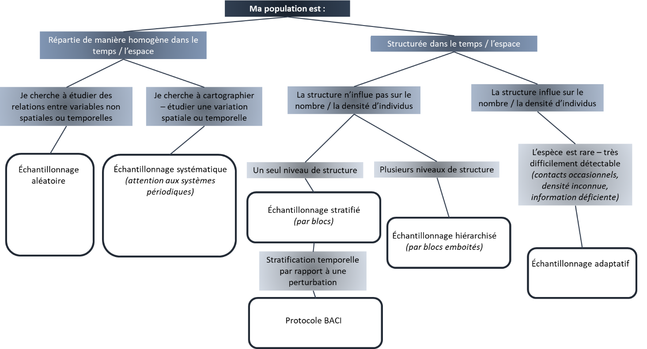
3 – La condition de randomisation

Slide 61
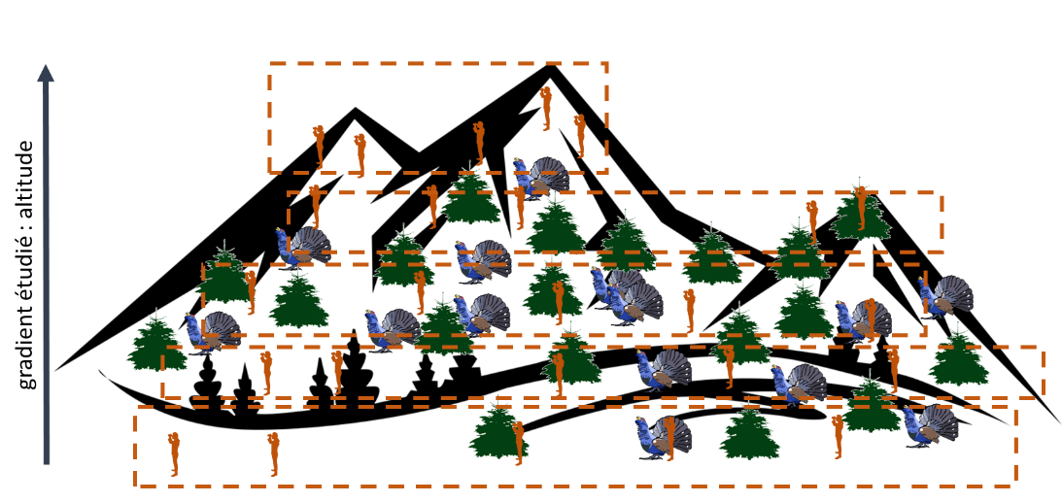
4 – La condition de reproductibilité
Un échantillonnage doit être reproductible : on doit retrouver le même résultat si on le recommence plusieurs fois sur la même population statistique.
La randomisation permet de s’assurer que la magnitude d’un effet sera correctement estimée.
La capacité à reproduire l’échantillonnage garantit l’estimation de l’incertitude autour de cette magnitude. Pour cela, tout échantillonnage doit être répliqué suffisamment de fois.
01/06
05/06
09/06

Slide 62
4 – La condition de reproductibilité
Un seul échantillonnage
abondance
altitude
Courbe
=
variation écologique réelle
x
aléa d’échantillonnage
Comment différencier l’impact de chacune de ces deux sources de variation sur ma courbe?
En l’absence d’une estimation de l’incertitude sur la courbe, l’inférence n’est pas généralisable à la population statistique : cette courbe n’est valable que pour cet échantillonnage précis et rien ne dit qu’elle sera identique la fois prochaine.
→ La seule solution est de recommencer plusieurs fois

Slide 63
4 – La condition de reproductibilité
Un seul échantillonnage
abondance
altitude
Courbe
=
variation écologique réelle
x
aléa d’échantillonnage
Pour chaque altitude, on dispose désormais d’une abondance moyenne et d’une variance
→ On peut calculer la courbe moyenne et son intervalle de confiance

Slide 64
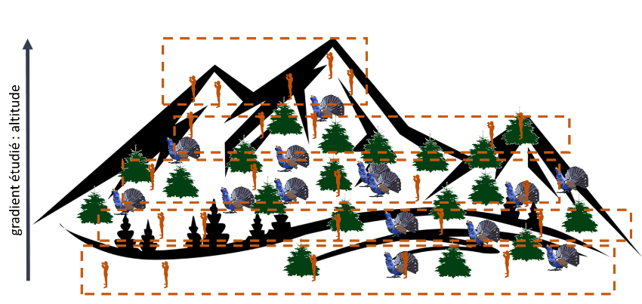


4 – La condition de reproductibilité
Plusieurs échantillonnages
abondance
altitude
Courbe
=
variation écologique réelle
x
aléa d’échantillonnage
Pour chaque altitude, on dispose désormais d’une abondance moyenne et d’une variance
→ On peut calculer la courbe moyenne et son intervalle de confiance

Slide 65
4 – La condition de reproductibilité
On reprend notre suivi de reproduction de mésanges.
Avec un seul lot de 50 nichoirs dans une même forêt, l’inférence sur la variation du succès reproducteur au cours du temps n’est pas généralisable au-delà de cette forêt précise.
Il faut donc répliquer le même échantillonnage dans plusieurs forêts si l’on veut faire une inférence à plus large échelle (région, pays)
nichoir 1
nichoir 20
nichoir 34
nichoir 42
nichoir 50
années

Slide 66
4 – La condition de reproductibilité
On reprend l’expérience sur la physiologie des mésanges
Avec une seule mésange, il est impossible de savoir si la réponse observée à l’inoculation de l’hormone est liée à la réaction de cet individu précis ou si elle correspond à la réponse biologique de l’espèce. Il faut donc répéter l’expérience sur plusieurs mésanges
T0
[oestradiol]₀
Injection de GnRH
T=30 minutes
[oestradiol]₃₀

Slide 67
4 – La condition de reproductibilité
Condition (1) : population homogène
Condition (2) : des individus différents sont tirés à chaque réplica
Réplication dans le temps :
Condition : population invariante (« close ») entre deux réplicas au regard de la source de variation étudiée = on tire toujours un échantillon parmi les mêmes individus
Ex. : Tirage aléatoire de nichoirs / points de mesures / quadrats de végétation / transects d’une année sur l’autre
Réplication dans l’espace:
Condition : population invariante (« close ») entre deux localités au regard de la source de variation étudiée
Ex. : Plusieurs montagnes dans un même massif, plusieurs forêts dans une même région, plusieurs prairies dans un même paysage, plusieurs appareils de mesure sur un même cours d’eau
Autres réplications
Condition : population invariante (« close ») entre lots d’individus, quels qu’ils soient
Ex. : Plusieurs mésanges dans une population de laboratoire, plusieurs branches sur un même arbre, plusieurs fois 10 individus dans un même piège barber

Slide 68
4 – La condition de reproductibilité
La réplication doit être opérée à chaque strate
Objectif : pouvoir estimer l’incertitude (= la variance) à chaque strate
σ²_{inter-strates}
σ²_{intra-strate}

Slide 69
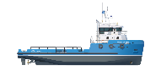
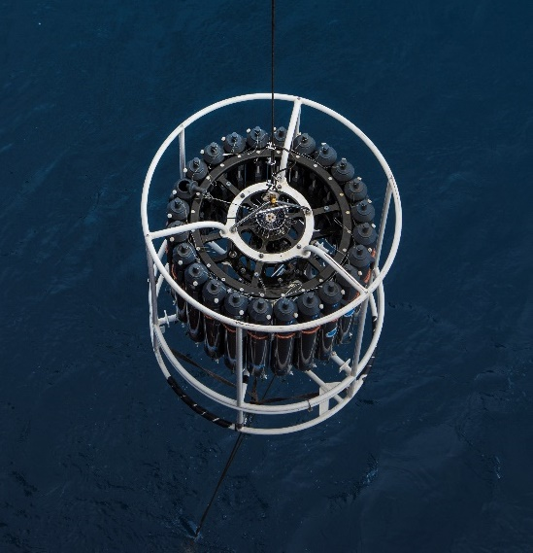
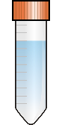
4 – La condition de reproductibilité
La réplication doit être opérée à chaque strate
L’objectif est de disposer d’une variance inter-strates et une variance intra-strate pour chaque strate = reflet de toute la structure d’hétérogénéité de la population statistique
profondeur 1 – 150 m
profondeur 2 – 300 m
3 tubes par individu
= réplicas intra-individuels
profondeur 3 – 400 m
prélèvement d’eau à la strate 300 m
rosette de 24 individus
= réplicas intra-strate
gradient de profondeur
profondeur 4 – 500 m
_{variance} _{intra-population =}
_{variance inter-strates 1}
_{(profondeurs)}
variance intra-strate 1 = variance inter-strates 2 (rosette)
_{variance} intra-strate 2 = variance inter-strates 3 (tubes)
densité de plancton

Slide 70
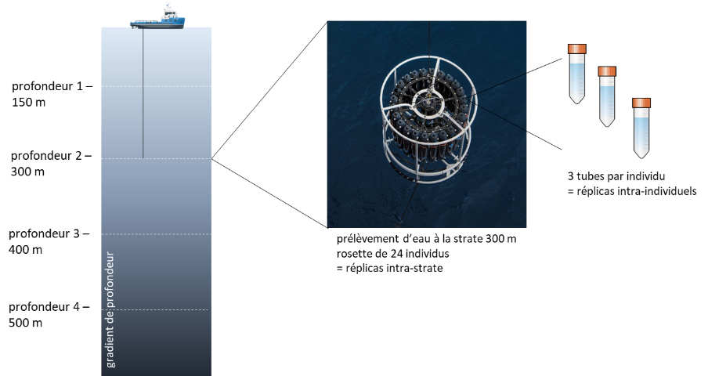
4 – La condition de reproductibilité
L’inférence se limite à la strate la plus élevée à laquelle aucune réplication n’est possible
strate 1 : tirage aléatoire de 5 quadrats dans une grille
Inférence limitée à la colonne d’eau échantillonnée
Pour généraliser à l’ensemble de la mer étudiée, il faut répliquer plusieurs fois cette colonne d’eau
strate 2 : tirage aléatoire de 3 zones dans un quadrat
strate 3 : échantillonnage systématique par 8 transects en ciseaux : on fait un relevé à chaque sommet

Slide 71
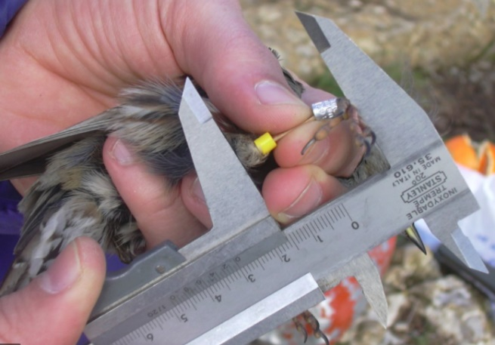
4 – La condition de reproductibilité
Les mesures répétées sur un même individu ne sont pas des réplicas :
elles ne sont pas indépendantes, car elles sont liées entre elles par l’individu
La répétition n’assure pas la reproductibilité, mais elle est utile pour estimer l’erreur de mesure
observateur 1 : 16 mm
observateur 2 : 17 mm
observateur 3 : 15 mm
Les mesures ne sont pas indépendantes : on mesure 3 fois le même oiseau
La seule source de variation possible est l’observateur
Répéter les mesures revient à estimer la magnitude de l’erreur de mesure
Si les mesures sont répétées plusieurs fois sur des oiseaux différents avec les 3 mêmes observateurs, on pourra estimer l’incertitude sur cette erreur de mesure.

Slide 72
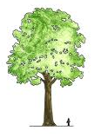
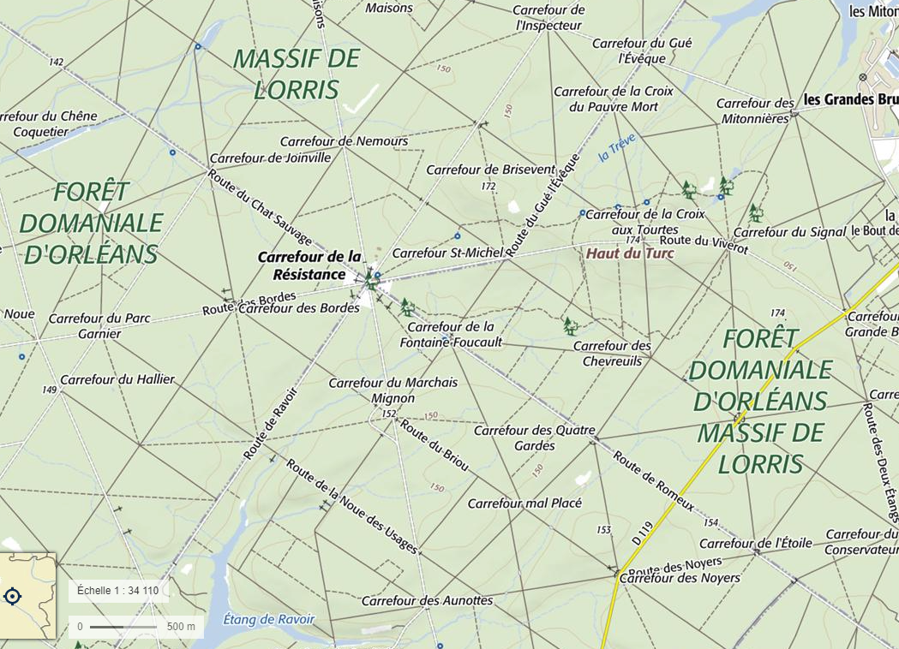
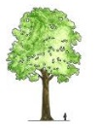
4 – La condition de reproductibilité
Plusieurs points d’écoute dans une même strate ne sont des réplicas qu’à l’intérieur de cette strate
Par rapport aux points d’une autre strate, ils ne sont pas indépendants entre eux
À l’échelle de la population, plusieurs blocs de points proches dans l’espace ou dans le temps, ou plusieurs familles d’individus partageant un patrimoine génétique commun, ne sont pas des réplicas
réplicas
non réplicas
réplicas

Slide 73
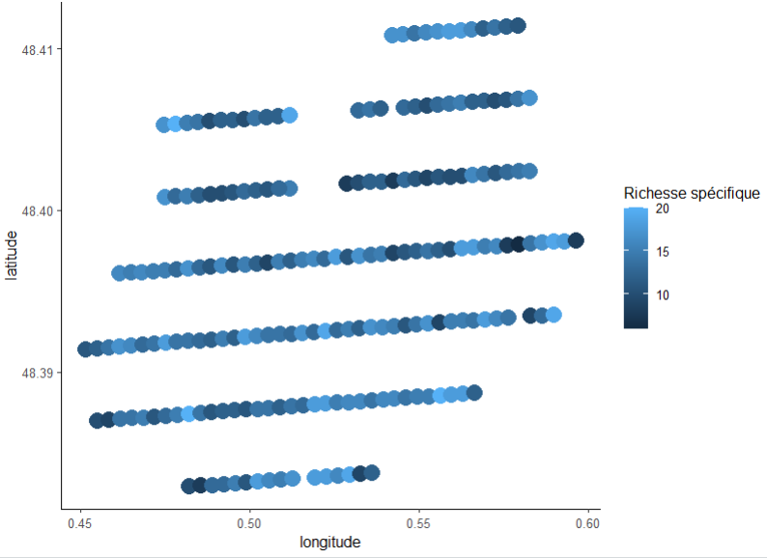
4 – La condition de reproductibilité
Des relevés qui partagent plus ou moins de caractéristiques communes selon leur proximité dans l’espace, le temps, le génome, la phylogénie (…) ne sont pas des réplicas
Ils sont autocorrélés
Richesse spécifique en oiseaux sur une grille de points d’écoute dans une forêt
Hauteurs d’eau sur l’estran de Paimpol

Slide 74


4 – La condition de reproductibilité
Des individus regroupés par strates, par degré de voisinages ou parce qu’ils constituent des mesures répétées sont des pseudo-réplicas
Parce qu’ils ne résultent pas d’un tirage indépendant au regard de la variable étudiée, les pseudo-réplicas ne constituent pas un échantillon aléatoire. Ne pas tenir compte de la pseudo-réplication peut soit n’avoir aucun effet, soit conduire à une erreur de type 1 (sous-estimer l’incertitude d’un résultat). L’appréciation de l’indépendance entre individus a une dimension arbitraire et nécessite une expérience de l’effet que cela peut avoir sur la variable étudiée.
La pseudo-réplication est à éviter lorsque c’est possible, mais elle est présente sous une forme ou une autre dans la plupart des suivis écologiques.
Elle doit alors être identifiée et sa variabilité doit être mesurée : 3-5 mesures par individu, réplication temporelle d’un protocole spatial, réplication spatiale d’un protocole temporel.

Slide 75
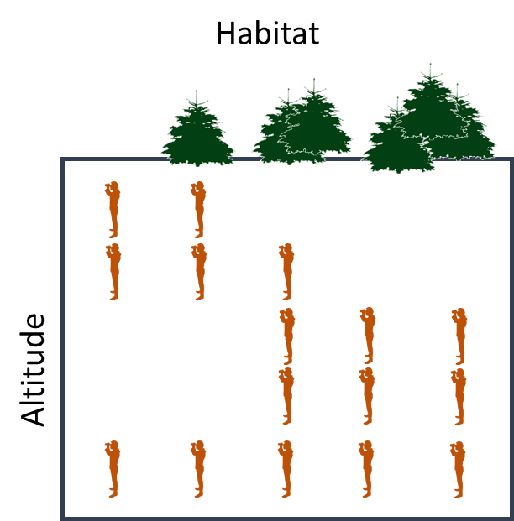

4 – La condition de reproductibilité
Dans le cas des tétras :
Le fait d’être un réplicat ou un pseudo-réplicat dépend de l’échelle d’inférence : population statistique, strate d’altitude, strate d’habitat, ou strate d’habitat dans une strate d’altitude
Pseudo-réplication sur le gradient d’altitude
Pseudo-réplication sur le gradient d’habitat

Slide 76
4 – La condition de reproductibilité
4a – identifier le niveau de l’inférence
A quelle échelle mon résultat doit-il être généralisable?
4b – identifier les sources d’hétérogénéité dans la population
Quelles sont les strates de mon échantillonnage?
4c – choisir une manière de répliquer
Est-il plus pertinent de répliquer dans l’espace, dans le temps, autrement?
3d – décider du nombre de réplicas
Combien de fois puis-je me permettre de recommencer mon échantillonnage?

Slide 77
5 – La condition de robustesse
Le nombre de réplicas doit augmenter avec :
→ magnitude attendue
précision désirée
hétérogénéité de la population
Compromis entre inférence statistique et faisabilité sur le terrain
précision
nombre de réplicas optimum
excédent d’effort
précision minimale désirée
effort insuffisant
Étude infaisable
nombre de réplicas
effort maximal soutenable

Slide 78


5 – La condition de robustesse
Loi des grands nombres : la moyenne et la variance se stabilisent au-delà de 30 à 50 individus si la population statistique est homogène, quelle que soit sa taille
→ C’est le nombre d’individus, et non la proportion d’individus échantillonnés, qui compte

Slide 79
5 – La condition de robustesse
Loi des grands nombres : la moyenne et la variance se stabilisent au-delà de 30 à 50 individus si la population statistique est homogène, quelle que soit sa taille
C’est le nombre d’individus, et non la proportion d’individus échantillonnés, qui compte
Condition de population homogène : si échantillonnage stratifié, ~30-50 individus par strate, indépendamment de la taille de la population dans une strate
30 – 50 individus
30 – 50 individus
30 – 50 individus
30 – 50 individus

Slide 80
5 – La condition de robustesse
Théorème central-limite : quand on réplique de nombreuses fois un échantillonnage, les magnitudes et précisions des échantillons convergent vers la magnitude de la population et son erreur standard
Plus on réplique, meilleures sont les estimations
Trouver le bon compromis réplication / effort
1 strate répliquée 1 fois
inférence limitée à cette strate
5 strates répliquées 1 fois
inférence sur les 5 strates
5 strates répliquées 3 fois
inférence populationnelle

Slide 81
5 – La condition de robustesse
Dans le cas des tétras un plan réaliste pourrait être :
Strate « massif » : population statistique
Strates altitudinales : 5 strates (500-600, 600-700, 700-800, 800-900, 900-1000)
Strates d’habitat: 4 strates (ouvert, semi-ouvert, forêt claire, forêt à sous-étage)
Transects: 4 transects par strate d’habitat → 80 individus statistiques
gradient étudié : altitude

Slide 82
5 – La condition de robustesse
Limite de l’inférence = limite de la capacité à généraliser
Quelle est la taille de l’échantillon?
4 * 4 * 5 = 80 transects?
4*5 = 20 transects répartis en 5 altitudes?
4 transects dans chaque habitat?
variance intra-populationnelle
Comptages de tétras
variance intra-altitude
variance intra-habitat
Individu statistique

Slide 83
5 – La condition de robustesse
5a – identifier le minimum nécessaire
Combien me faut-il d’individus pour espérer détecter ce qui m’intéresse avec une précision suffisante pour mon objectif?
5b – identifier le maximum possible
Combien puis-je tirer d’individus statistiques au maximum sachant la taille de la population, son étendue spatio-temporelle et sa résolution?
5c – répartir les efforts minimum / maximum dans le plan d’échantillonnage
Comment avoir assez d’individus pour bien estimer mes paramètres dans chaque strate?
5d – trouver une solution de compromis
Entre ce minimum et ce maximum, que puis-je me permettre au regard de l’effort disponible?

Slide 84
L’échantillonnage se conçoit comme un jeu de construction dont les règles essentielles sont :
> Le ciblage de la / des source(s) de variabilité est primordial. Plus il y a de sources de variabilité à échantillonner, plus le plan d’échantillonnage est lourd et difficile à construire
Le plan d’échantillonnage doit être le plus équilibré possible sachant les contraintes biologiques qui s’imposent
La représentation de la variabilité est le principal élément à préserver tout au long de la construction
La résultante est un compromis entre faisabilité et généralisation de l’inférence, qui se détermine au regard des ambitions de chaque étude.

Slide 85


Cas réel 1 : Un protocole de suivi spatio-temporel stratifié:
Le suivi temporel des oiseaux communs du MNHN

Slide 86


Cas réel 2 : étude participative de la mortalité routière de la faune (Visionature)
Objectif majeur : représentation spatiale des événements de mortalité faunistique
Contraintes : large échelle spatiale (continent) et données opportunistes (sciences citoyennes)
Compromis : grand nombre de données, mais saisies à la volée sans protocole impliquant un effort d’échantillonnage hétérogène et difficilement mesurable
Solution : rééchantillonnage a-posteriori sur grille et proxies de l’effort d’échantillonnage

Slide 87


Cas réel 3 : étude expérimentale de l’olfaction chez le phoque gris
Objectif majeur : tester la réaction à un stimulus olfactif alimentaire chez de jeunes phoques
Contraintes : faible taille d’échantillon, impératifs éthiques, effet apprentissage
30’’ (CT ou stimulus) 1’ intervalle 30’’ (CT ou stimulus)
Compromis : 2 individus / box expérimental, multiples expériences sur chaque individu, mais création de structures hiérarchiques indésirables (blocs) dans les données
Solution : maximisation de la variance inter / intra bloc à travers la stratégie de réplication

Slide 88



Cas réel 4 : Un protocole diachronique : les atlas de faune et de flore

Slide 89



Cas réel 5 : Une expérience BACI célèbre: le test de la biogéographie des îles par Daniel Simberloff

Slide 90
L’idéal reste un échantillonnage systématique ou aléatoire
Penser aux analyses en construisant le protocole
Évaluer la taille d’échantillon nécessaire: tests de puissance
Compromis faisabilité de terrain x faisabilité de l’analyse
Définir une stratégie de réplication
Ces étapes sont indispensables à vérifier que l’échantillonnage en réponse à la question posée est réalisable.
Il vaut parfois mieux ne rien faire que dépenser beaucoup d’énergie pour acquérir des données inexploitables!
La quasi-totalité des données non analysable provient de pseudo-échantillonnage non déterminés par une question précise

